Slide 1



三组
职业探索-保安

Slide 2

行业介绍
领军企业简介
职业介绍
个人感想

Slide 3

行业介绍
行业现状
现有政策
行业趋势

Slide 4
Part 1
1.1 行业现状
2013年全国有2767家安保公司注册，营业额达12亿美元，雇用人数超过了200万
2013年
全国安保服务企业年营业额达152.3亿元
2014年
2007年
2010年底已增长至277.57亿元
在2014年底雇用人数更是达到了450万
2010年

Slide 5

Part 1
1.1 行业现状
目前问题
保安员文化层次低、素质低！
无人负责保安员的培训工作！
保安公司根本不培训即安排上岗！
……
……
脱离监管！
恶性竞争与黑社会化！
物防装备的整体落后！
行业垄断和自我封闭！
……
不能对市场安全服务的需求作出快速反映！

Slide 6

Part 1
1.2 现有政策
1、温家宝总理2010年1月1日签署并公布的《保安服务管理条例》中第三条明确规定：国务院公安部门负责全国安保服务活动的监督管理工作。县级以上地方人民政府公安机关负责本行政区域内安保服务活动的监督管理工作。安保服务行业协会在公安机关的指导下，依法开展安保服务行业自律活动。
2、国家已着手启动安保中等职业教育，并于2006年将安保服务人员纳入国家紧缺人才培养工程。
从现有的政策条文来看，在保安这方面的
政策还较为空白。

Slide 7
Part 1
1.3 行业趋势
1
2015年全球信息安全的三个关键词：大数据、可视化、威胁情报。面对如今越发严重的安全形势，传统安全方法已无法应对高级攻击。
因此在未来的行业发展中，安保企业要根据自身的产业特点，设立机构，建立健全技防开发、市场预测和装备保障等具有前瞻性和综合性职能的业务部门，特别是要依托云计算、大数据的发展、推动如相关安防网络、智能化、网络化监控设备、虚拟化、视频云存储等先进技术的发展，为广泛的用户乃至机构提供丰富多样的安全服务。
只有让安保企业具备及时发现未知威胁，避免遭到更大的安全损失的能力，才能在未来激烈的市场竞争中站稳脚跟，进而壮大和发展自己，不被时代所淘汰。
行业趋势

Slide 8
Part 1
1.3 行业趋势
2
纵观世界安保业史，行业都是因为国家经济的超速发展，社会犯罪的急剧增多和警力的严重不足而兴起。后期安保业的发展日趋成熟，已然成为国家、社会中一个规模宏大的行业，在人力、财力、物力上都已接近或超过了政府警察机构的水平。
国外安保业是随着资本主义的不断发展而成长起来的，究其原因在于越来越多的资本集中到少数资本家手中，而现有的国家力量不能全方位无死角的提供安全保护，所以私人安保业也就应运而生。如美国诞生的世界上第一家安保公司，其担当的职责便是巡逻防控，保护英国殖民者的利益。
行业趋势

Slide 9
Part 1
1.3 行业趋势
3
随着中国市场的开放与繁荣，越来越多的政客要人，社会名流相应加大了对自身安全的关注，私人保镖业务的发展更是呈现方兴未艾之势。
目前，我国安保服务公司从专业化不断向社会化方向发展，形成了以政府主管的安保服务公司为龙头、社会各种力量开办的安保服务企业为辅助的多种所有制、多种管理模式的安保服务主体的大格局，并成为了维护社会稳定、维护公共安全和治安秩序的重要治安社会力量。
行业趋势

Slide 10
领军企业介绍

Slide 11


Part 2
2.1领军企业
中国第一家安保企业--深圳蛇口保安服务公司
诞生于1984年，改革开放初期，正是借助经济发展的东风，万物复苏，这种由专业公司提供安全服务的模式在短期内迅速推广到全国各地。
经过30多年摸索，同时伴随着经济社会的多元化发展，安保行业生态也变得更加丰富。
业务内容从单一的人力巡逻防控模式，升级为人防、物防、技防、犬防、押运、保安咨询、劳务输出等领域为一体的全方位的安保服务网络，并开始向高科技安全防范领域迈进。
中城卫保安集团
2005年成立于上海，集团主营安全相关服务，集团旗下有保安服务公司、武装押运公司、安防工程设计施工公司等，是中国国内覆盖范围广泛、服务高端客户众多的全牌照大型民营保安集团。
集团自成立以来，以“服务社会、造福民生”为使命，以“成为具有世界影响力的整体安全服务提供商”为愿景，以“理想、忠诚、专业、效率”为企业精神，以“技术创新、管理创新、商业模式创新”为发展手段，借助资本的力量，
通过十多年的努力，已经跻身成为中国领先的整体安全服务提供商。

Slide 12
职业介绍
专业采访

Slide 13
Part 3
3.1职业访谈
我们于周四下午对保安进行了访问，对他们的工作概况有了大致了解。他们工资为3000元左右，每日工作时长为12小时。工作方式为巡逻，站岗等多种方式。他们对于自己工作的满意程度较低，对自己的职业也没有多大热爱，只是把他当做一种养家糊口的方式，他们在这个行业并没有什么前景，有几位表示如果碰到薪资高的，更好的工作会直接跳槽。行业地位属于基层人员，服务大众。目前我并不知道保安的领军企业是什么，通过从以上我可以推断一下，这应该是中国基层群众普遍状态，对自己的工作不是十分热爱，只是把它当做一种生存方式，对自己的未来也没有什么规划，基本上属于走一步看一步的类型。
现实需求

Slide 14
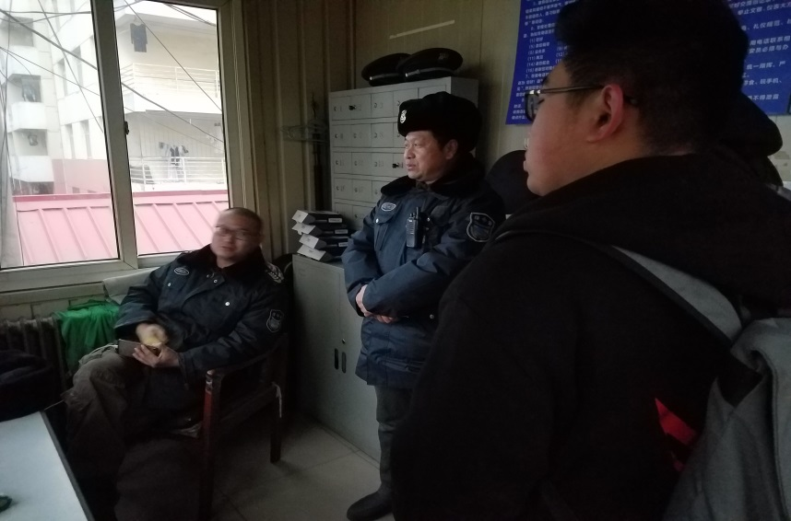
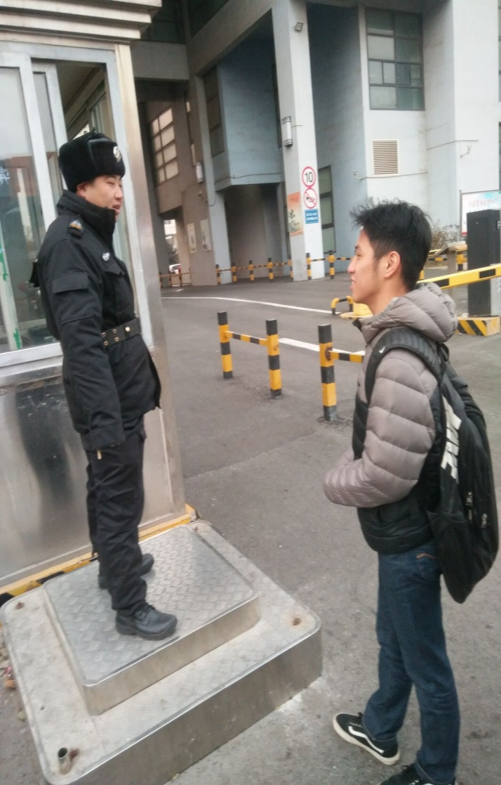

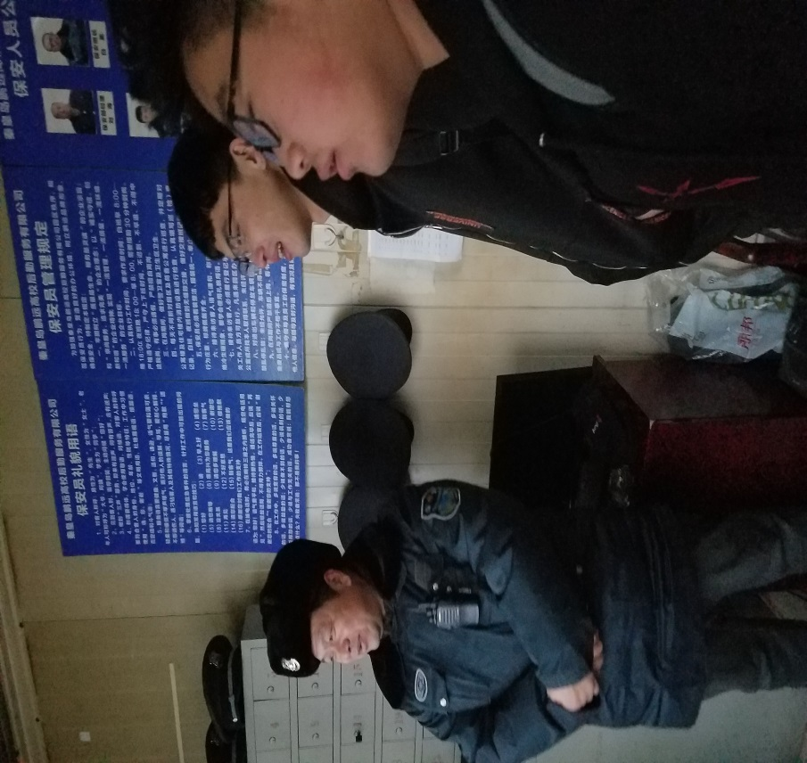
Part 3
3.1职业访谈
现实需求

Slide 15
个人感想

Slide 16
Part4
4.1 个人感想
这一次职业访谈，让我们对安保行业有了很多新的了解和发现。
保安的工作相对枯燥乏味，因为处于基层，很少有机构能够看到他们
的困难并帮助他们解决，由此保安人员对自身职业的认可度较低，造
成该职业流动性较大。但我们通过查阅资料发现，安保行业的领军企
业仍具有强大的竞争力，其发展潜力非常可观。普通机构没有对安保
系统足够重视，工作职能也较为单一，不够系统化管理。若在一个地
区，能够有专门的安保公司对保安们进行系统化培训和业务拓展，对
一些需要安保系统的机构进行承包制，定制个性化的安保系统方案，
同时公司内部设置管理层，完善奖励机制，给保安们以职业信念和职
业生涯展望，而不仅仅把其作为养家糊口的工具。
通过本次的采访实践，我们深入了解了安保人员的工作现状，深
知他们的不易，让我们对基层工作者有了不一样的尊敬。同时，我们
也发现了系统管理的重要性和知识的力量性，更是帮助我们努力学好
科学文化知识，在未来做一些切切实实的改变，提高基层群众的工作
环境，帮助他们解决问题！

Slide 17


Part 5
任务分配
采访
PPT制作
上台演示
市场
管梦瑶
胡培洁
胡轶
黄瑞康
付晓宇
黄瑞峰
高志鹏
何季陶

Slide 18
演示完毕 感谢聆听

